Slide 1
مثلث قائم الزاوية
إجمال
إعداد: روان عنبوسي
أكاديمية ألقاسمي روان عنبوسي ارشاد: د.نمر بياعة رياضيات وحاسوب- مسار الممتازين

Slide 2
الزاوية القائمة
لدينا مستقيم متوازي:

Slide 3
نمرر منصف للمستقيم:

Slide 4
ينتج لدينا:

Slide 5
الزاوية القائمة
الزاوية القائمة هي الزاوية التي ضلعاها متعامدان

Slide 6
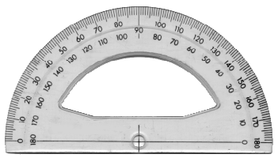
الزاوية القائمة هي زاوية قياسها 90 درجة

Slide 7
الدائرة تحوي اربع زوايا قائمة
2
1
4
3

Slide 8
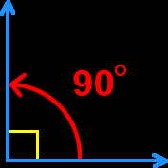
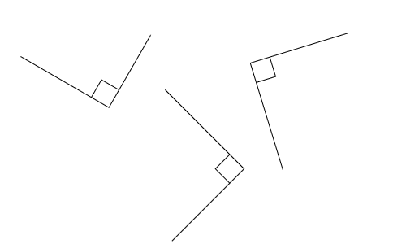
امثلة على الزاوية القائمة

Slide 9
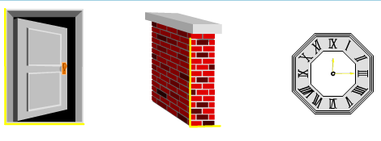
امثلة على الزاوية القائمة

Slide 10
مثلث قائم الزاوية
يوجد بمثلث قائم الزاوية ضلعين قائمين وضلع ثالث يسمى وتر وهو الضلع المقابل للزاوية القائمة.
وتر
قائم
قائم

Slide 11
مساحة مثلث قائم الزاوية

Slide 12
نجمل الموضوع بما يلي :
في المثلث القائم الزاوية ABC
المساحة هي عبارة عن :
(القاعدة * الارتفاع )/2
اي ان :
S = (AB * BC)/2
A
B
B
C
C

